Slide 1
Padrões de Projeto
Command
Aluno: João Pedro;
Data da Apresentação: 10-05-2023;

Slide 2
Problema
Permitir que um objeto envie uma solicitação para outro objeto sem conhecer o objeto real.

Slide 3
Solução
Separação de interesses: dividir aplicação em camadas. Exemplo:
Geração de imagens fica na camada de interface gráfica, enquanto coisas mais complexas são delegadas para a camada inferior de lógica do negócio.

Slide 4
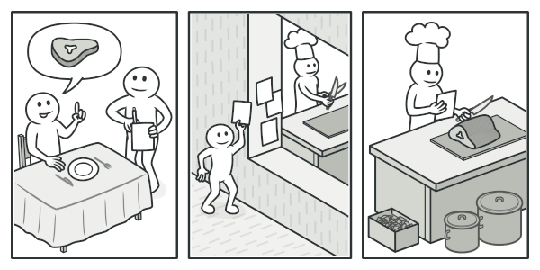
Analogia com o mundo real
Fonte: Refactoring Guru. 2023

Slide 5
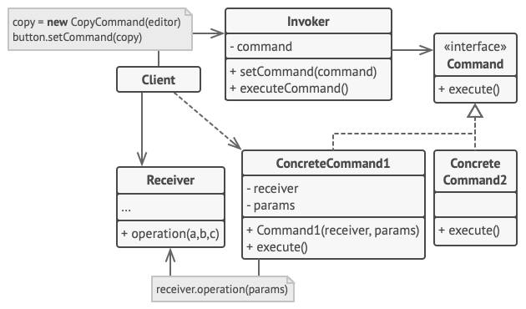
Estrutura
Fonte: Refactoring Guru. 2023

Slide 6
Consequências
Command desacopla o objeto que invoca a operação daquele que sabe como executá-la.
Commands são objetos de primeira classe.
É fácil acrescentar novos Commands.

Slide 7
Conceito de POO mais presente
Encapsulamento:
O padrão Command encapsula uma solicitação como um objeto, permitindo que o cliente envie uma solicitação para um objeto sem conhecer o objeto real que irá processá-la.

Slide 8
Referências Bibliográficas
Command. Disponível em: <https://refactoring.guru/pt-br/design-patterns/command>. Acesso em: 14 mar 2023.
Gamma, Erich, et. al.. Padrões de projeto: soluções reutilizáveis de software orientado a objetos. Porto Alegre. 1a. Bookman. 2000

